Slide 1
স্বাগতম

Slide 2
দ্বীন মোহাম্মদ
সহকারি শিক্ষক (ব্যবসায় শিক্ষা)
ঘোষ্পা সি এফ ইউ সি উচ্চ বিদ্যালয়
শিলমুড়ী, বরুড়া, কুমিল্লা
মোবাইল নাম্বারঃ ০১৯১৪৬৮৪১৮৩
ই-মেইলঃ dmshahed83@gmail.com

Slide 3
বিষয়- হিসাববিজ্ঞান
শ্রেণি- নবম ও দশম
বিষয়- হিসাববিজ্ঞান

Slide 4
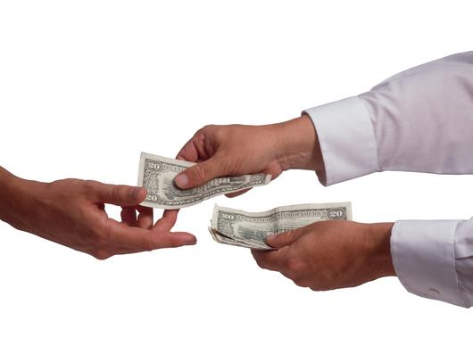
নিচের ছবিটি কিসের?
নগদ টাকার লেনদেন হচ্ছে।

Slide 5
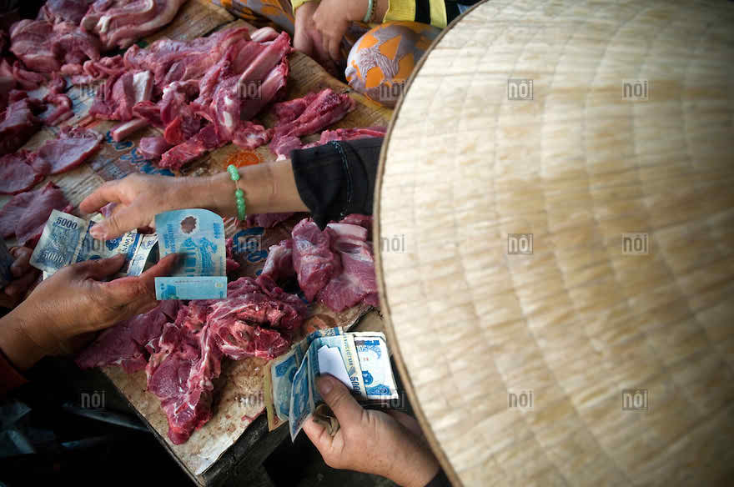
নিচের ছবিতে কি দেখা যাচ্ছে?

Slide 6
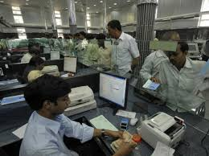
নিচের ছবিতে কি দেখতে পাও?

Slide 7
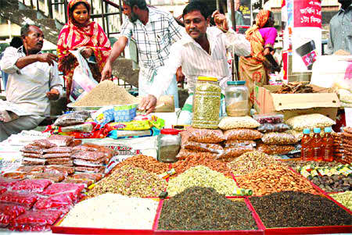
নিচের ছবিতে লোকগুলো কি করছে?
নগদ টাকায় লেনদেন করছে।

Slide 8
পাঠ শিরোনাম
একঘরা নগদান বহি

Slide 9
এই পাঠ শেষে শিক্ষার্থীরা-
নগদান বহি কি বলতে পারবে।
একঘরা নগদান বহির প্রকারভেদ বর্ণনা করতে পারবে।
এক ঘরা নগদান বহির ছক অংকন করতে পারবে।
এ বহির লেনদেনের ধারণা ব্যাখ্যা করতে পারবে।

Slide 10
ছক
প্রতিষ্ঠানের নাম
এক ঘরা নগদান বই
ডেঃ
ক্রেঃ
তাং | বিবরন | রশিদ নঃ | খঃ পৃঃ | নগদ টাকা | তাং | বিবরন | ভাউঃ নং | খঃ পৃঃ | নগদ টাকা

Slide 11
বর্তমানে কয় ধরনের নগদান বই সর্বাধিক প্রচলিত রয়েছে?
নগদান বই
নগদ
প্রাপ্তি
জাবেদা
নগদ
প্রদান
জাবেদা

Slide 12
একক কাজ
একঘরা নগদান বহির একটি ছক আঁক।

Slide 13
দলীয় কাজ
কোন কোন লেনদেন একঘরা নগদান বহিতে লিপিবদ্ধ করা হয়?

Slide 14
মূল্যায়ন
১)একঘরা নগদান বহিতে মোট ঘর কয়টি?
২)কোন কোন লেনদেন এ বহিতে লিপিবদ্ধ হয়না?
৩)কোন কোন লেনদেন এ বহির উভয় দিকে বসে?
৪)এ বহি কেন প্রস্তুত করা হয়?

Slide 15
বাড়ির কাজ
নগদ প্রদান জাবেদার লেনদেনগুলি প্রস্তুত করে আনবে।

Slide 16
ধন্যবাদ

